Slide 1





중고 마켓 제작
프로젝트
중고 거래 사이트 제작 프로젝트 결과 보고서
개발 기간 | 2025.07.18 ~ 2025.07.30 / 2025.09.01 ~ 2025.09.03
팀 원 | 안성호, 이강호, 조현진, 최원경

Slide 2









contents
01
02
03
프로젝트 개요
진행 및 결과
프로젝트 평가
프로젝트 배경
개발 환경
팀 구성 및 역할
프로젝트 설계
상세 기능 설명
코드 설명
발생한 오류 및 해결
자체 평가 및 느낀 점

Slide 3


Chapter.1
프로젝트 개요

Slide 4











01 |
프로젝트 개요 - 프로젝트 배경
프로젝트 배경
주제 선정 배경
최근 1인 가구 증가 및 지출의 최소화와 함께 새로운 물품 구매에 대한 소비 인식 변화
주제 선정 이유
중고 전자제품 거래 수요의 증가에 따라 좀 더 안전하고 효율적인 거래 플랫폼이 필요성이 커짐
프로젝트 목적
사용자가 자유롭게 물품에 대한 판매 글을 등록하고 사용자간 채팅기능으로 자율적이고 편리한 거래 환경을 제공
프로젝트 내용
전자제품 뿐만 아니라 다양한 물품의 구매에 있어서 소비 성향이 변화하면서 자연스레 중고 거래에 대한 수요가 급증하게 되었습니다. 이에 따라 중고거래를 이용하는 소비자 간의 안전하고 효율적이며 편리한 거래 환경을 만들어 줄 수 있는 플랫폼이 필요하다고 느꼈습니다. 판매자는 자유롭게 자신의 물품 판매 글을 올리고, 구매자는 판매자와의 채팅 기능을 통하여 사용자로 하여금 자율적이고 주도적인 중고 거래를 유도하도록 하였습니다.
# 자율적인
# 주도적인
# 편리한

Slide 5









01 |
프로젝트 개요 - 개발 환경
개발 환경
개발 도구 & 운영 체제
서버 & 데이터 베이스
웹 기술
이곳에 해당 항목의 상세 내용을 입력해 주세요. 결론의 내용을 보완할 부연 설명을 입력해 주세요.
결론의 핵심 키워드를 간단하게 소개해 주세요. 키워드를 설명하는 내용을 넣어 주세요.
상세 내용을 입력해 주세요. 결론의 내용을 보완할 부연 설명을 입력해 주세요. 해당하는 텍스트를 입력하세요.
여기에 핵심 키워드를 간단하게 소개해 주세요. 키워드를 설명하는 내용을 넣어 주세요.
해당 항목의 상세 내용을 입력해 주세요. 결론의 내용을 보완할 부연 설명을 입력해 주세요. 해당하는 텍스트를 입력하세요.
핵심 키워드를 간단하게 소개해 주세요. 키워드를 설명하는 내용을 넣어 주세요.

Slide 6





01 |
프로젝트 개요 - 팀 구성 및 역할
팀 구성 및 역할
이 름
역 할
안 성 호
PM. 프로젝트 전반적인 방향성 관리 및조율
로그인 및 회원가입, 회원수정 및 탈퇴 기능 구현, 판매글 댓글 기능 구현
이 강 호
내용 내용
조 현 진
내용 내용
최 원 경
내용 내용

Slide 7
Chapter.2
진행 및 결과

Slide 8


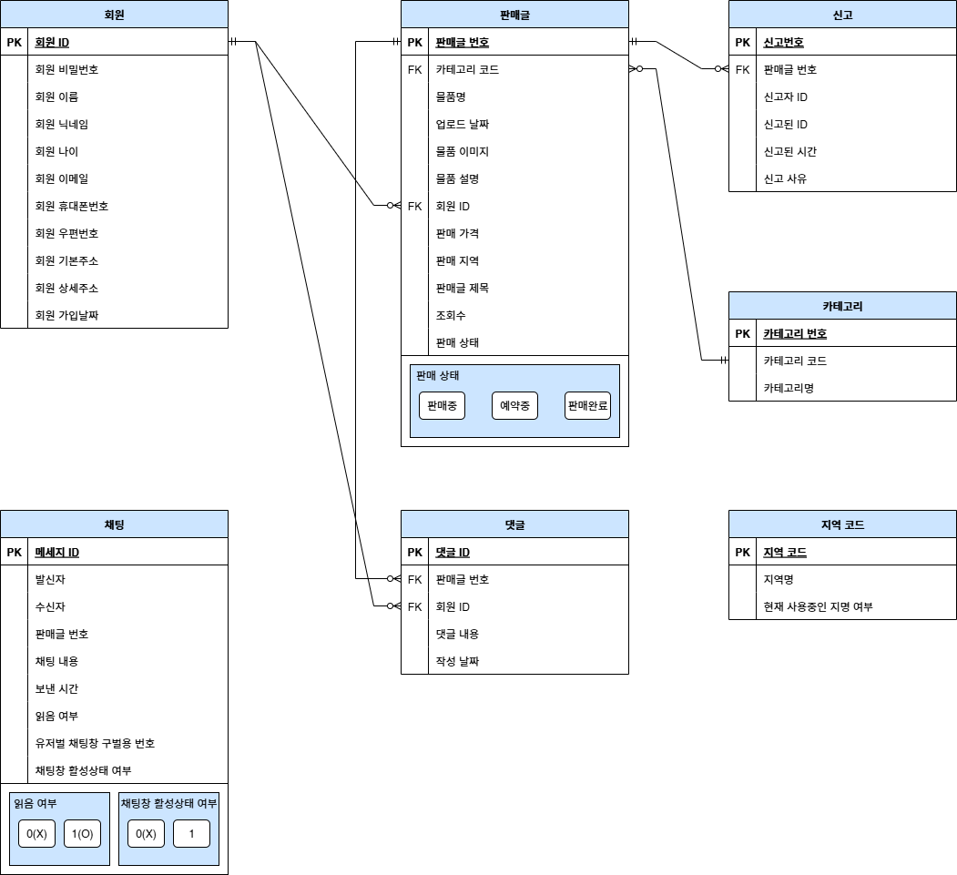
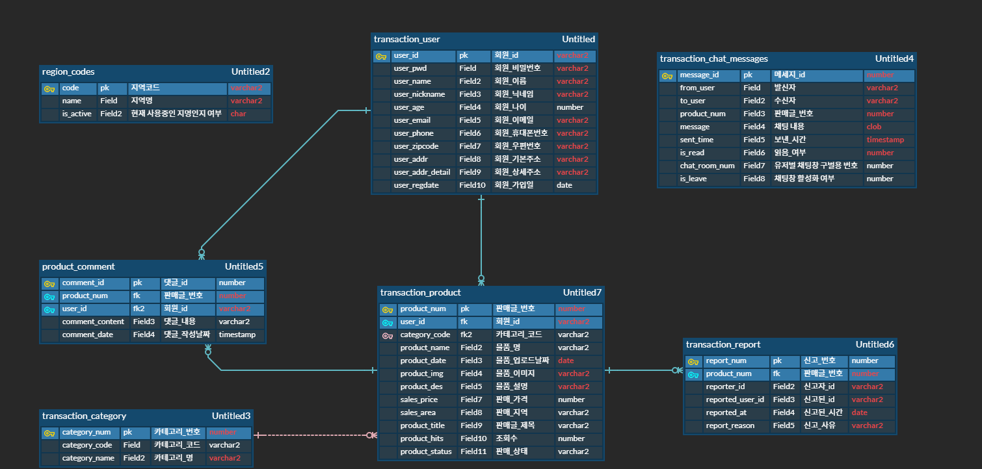
02 |
진행 및 결과 - 프로젝트 설계
프로젝트 설계 – ERD 모델

Slide 9
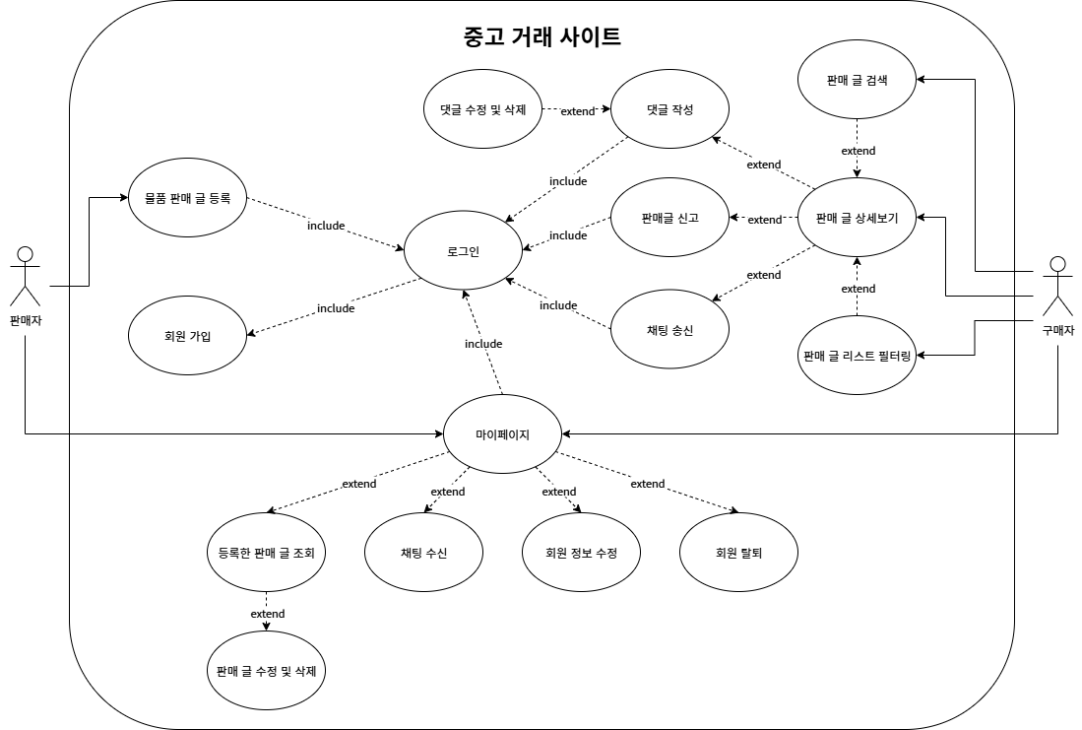
02 |
진행 및 결과 - 프로젝트 설계
프로젝트 설계 – 유스케이스 다이어그램

Slide 10
02 |
진행 및 결과 - 프로젝트 설계
프로젝트 설계 - WBS

Slide 11
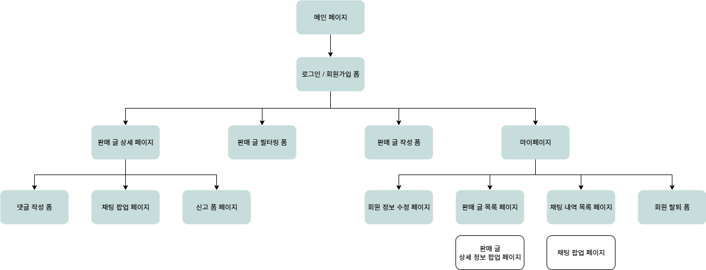
02 |
진행 및 결과 - 프로젝트 설계
프로젝트 설계 - 구조도

Slide 12
02 |
진행 및 결과 - 상세 기능 설명
상세 기능 설명 - 메인 페이지

Slide 13
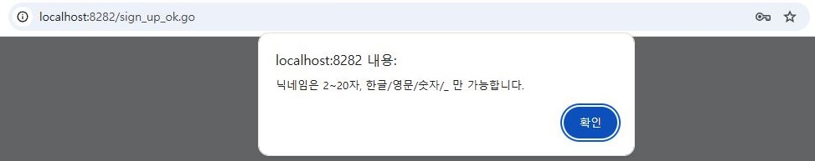
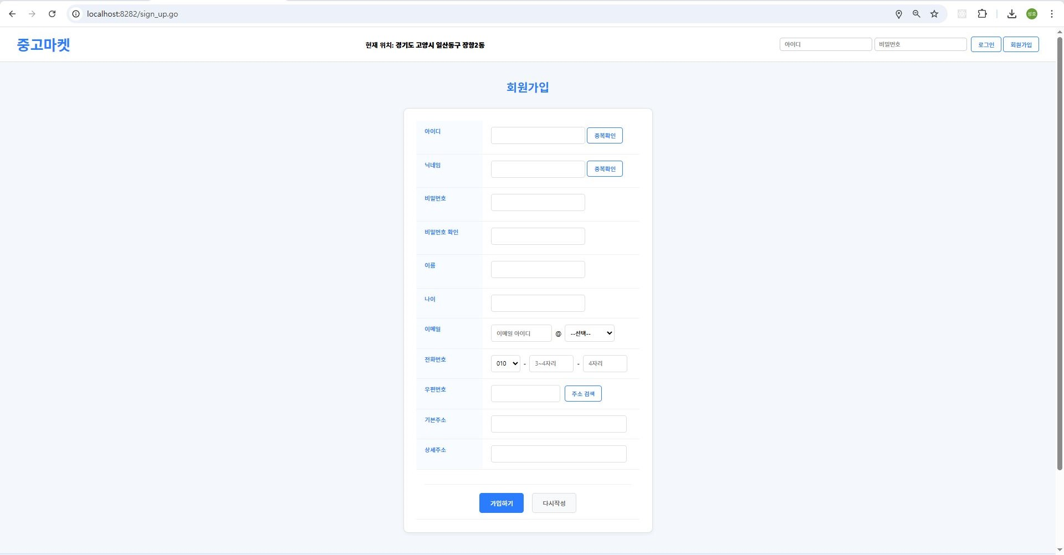
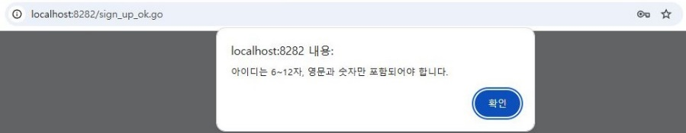
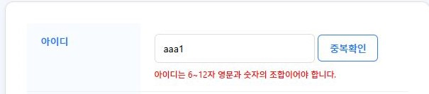
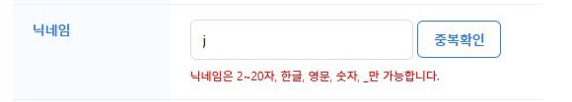
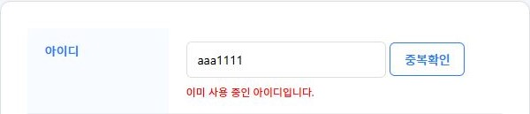
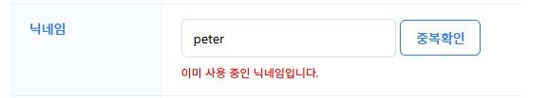
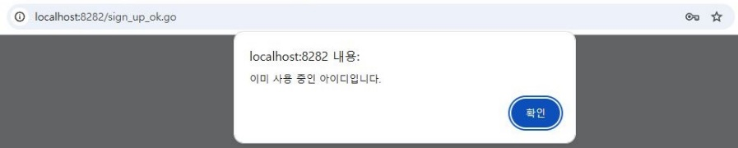
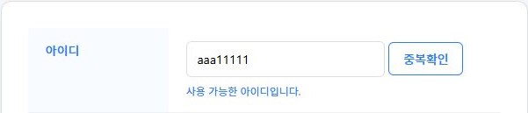
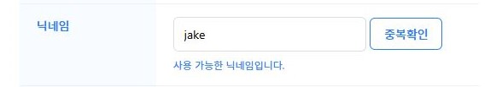
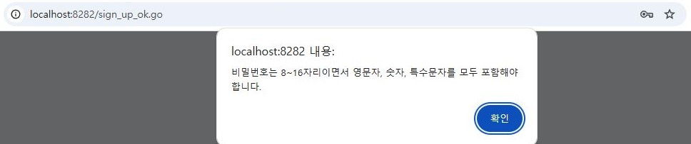
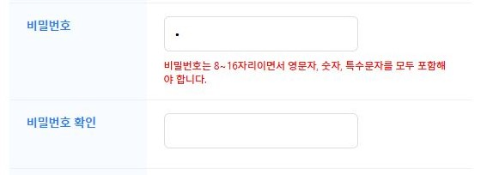
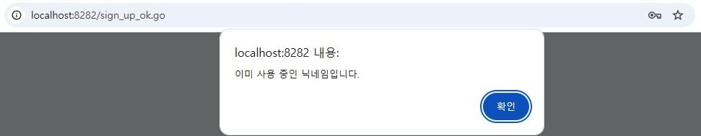
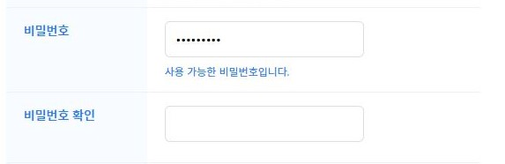
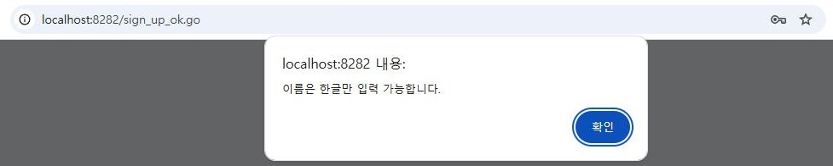
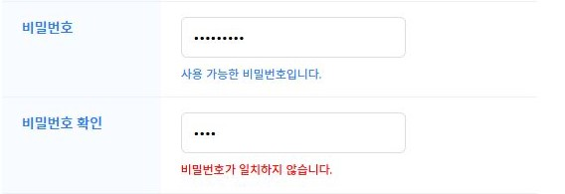
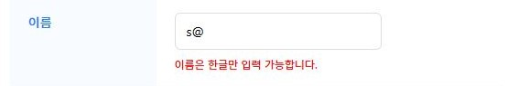
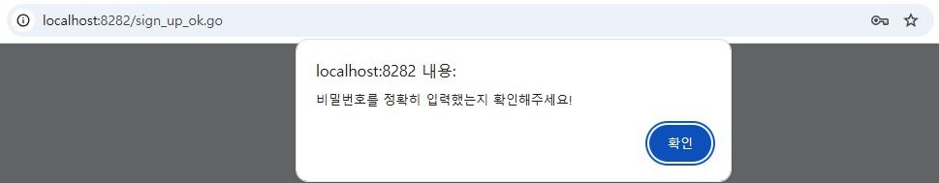
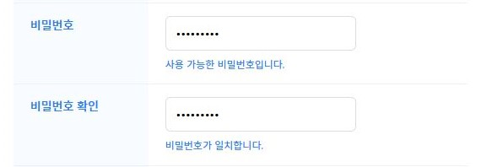
02 |
진행 및 결과 - 상세 기능 설명
상세 기능 설명 – 회원가입 페이지
닉네임 조건
아이디 조건
아이디 중복 체크
닉네임 중복 체크
비밀번호 조건
이름 조건
비밀번호 일치

Slide 14
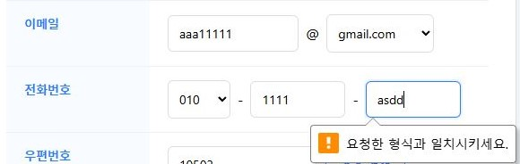
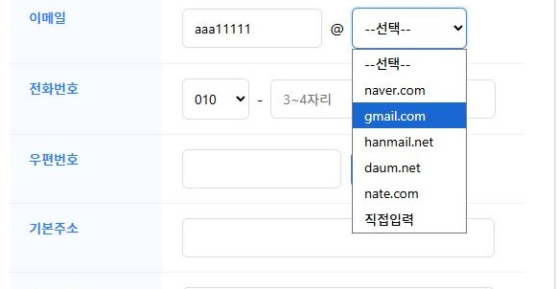
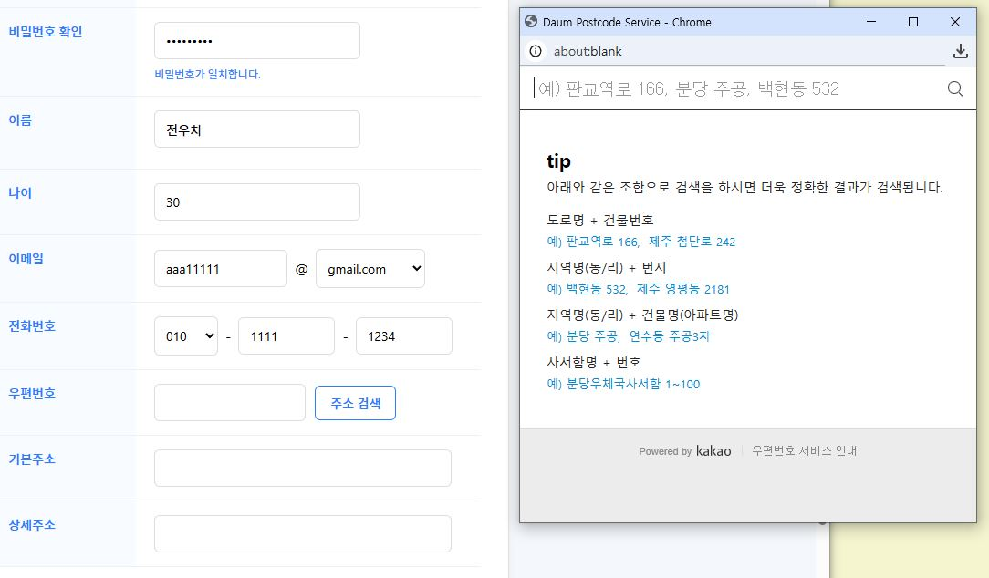
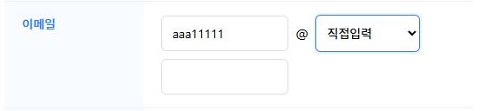
02 |
진행 및 결과 - 상세 기능 설명
상세 기능 설명 – 회원가입 페이지(2)
이메일 셀렉트박스
전화번호 칸에는 숫자만!
주소 카카오 api 연동
이메일 직접 입력

Slide 15
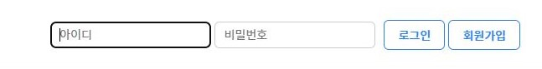
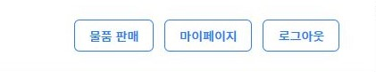
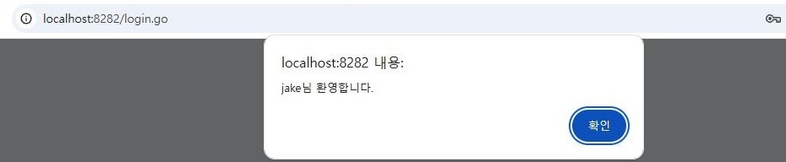
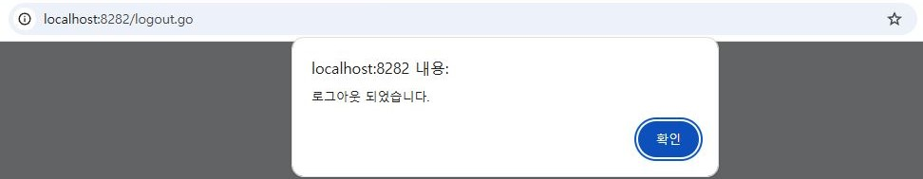
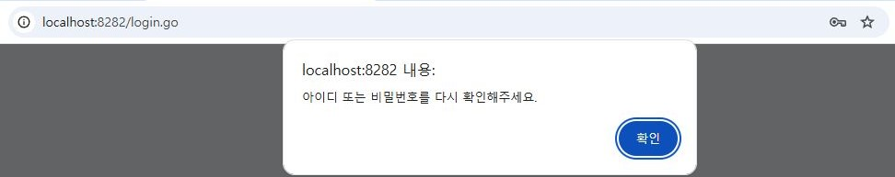
02 |
진행 및 결과 - 상세 기능 설명
상세 기능 설명 – 로그인, 로그아웃 기능
로그인 정보 입력
로그인
로그아웃
로그인 정보 불일치 시

Slide 16
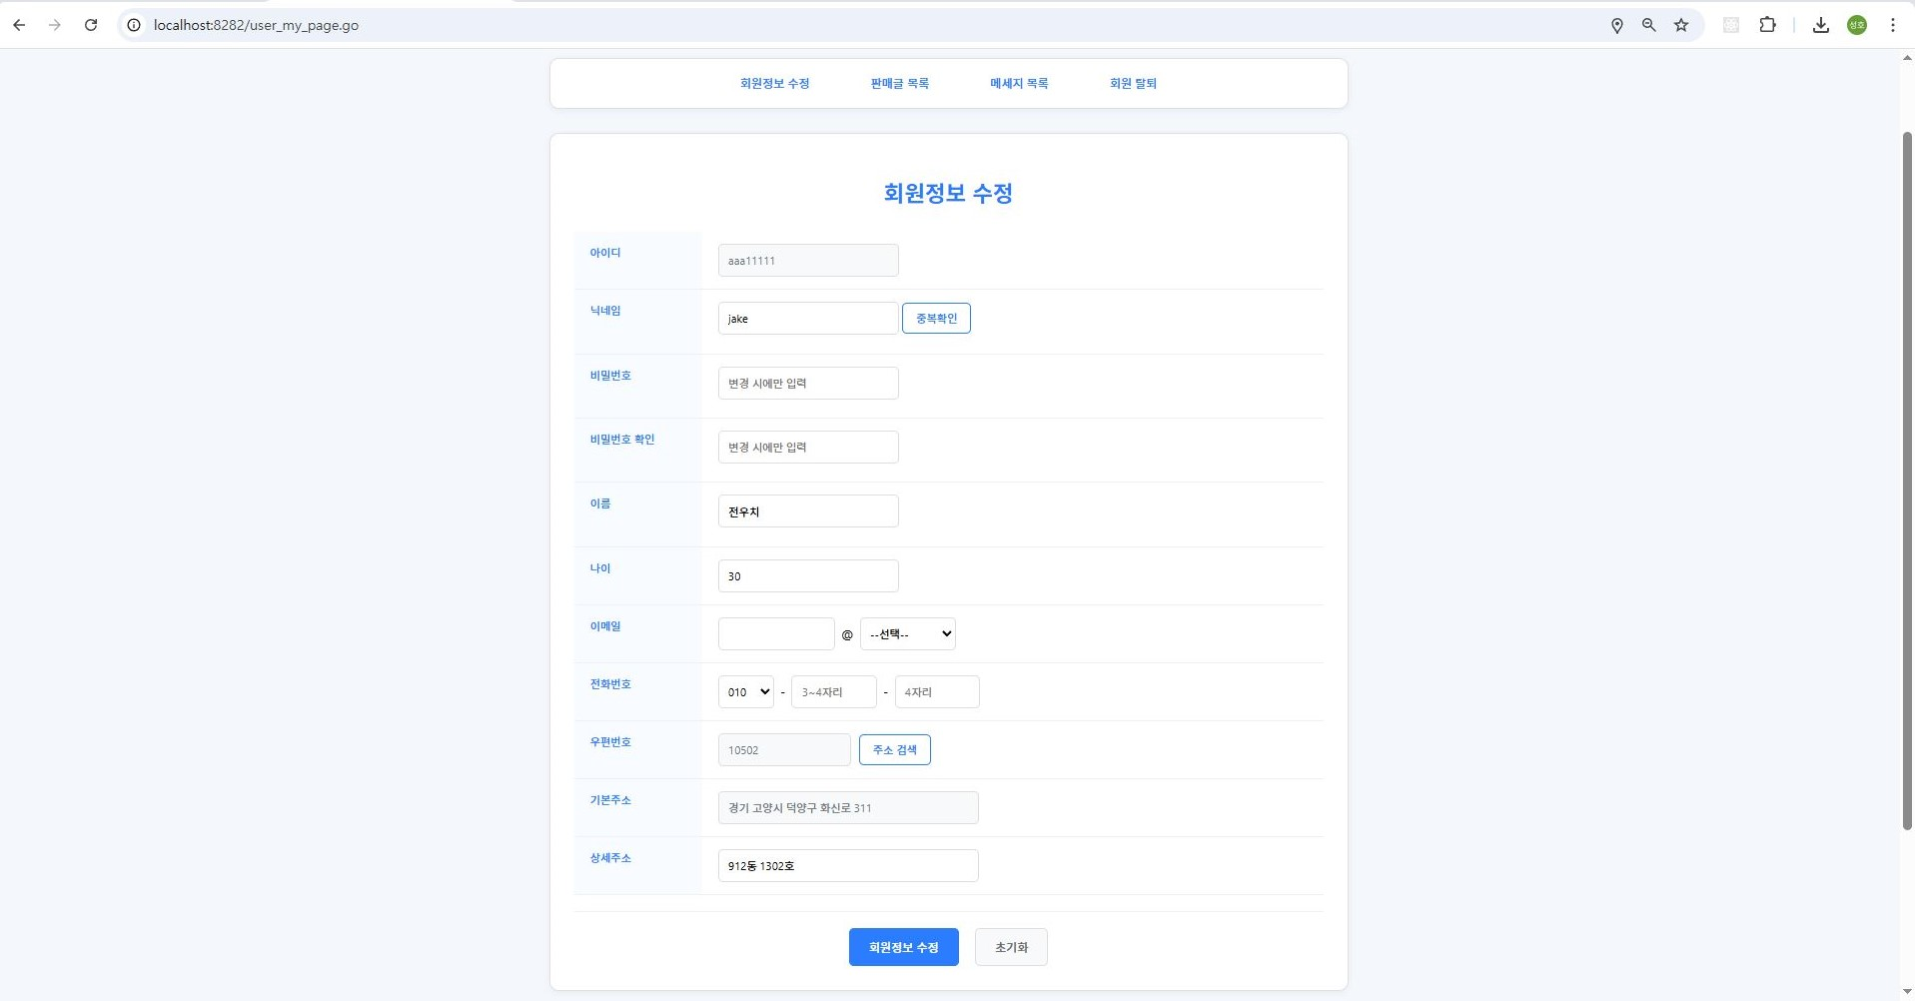
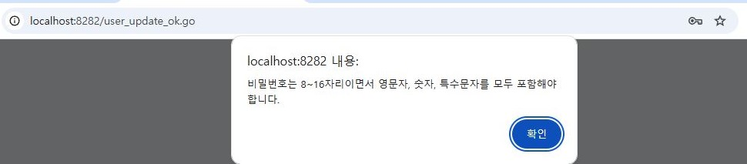
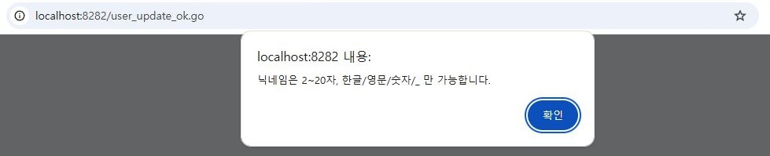
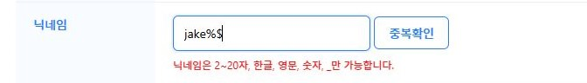
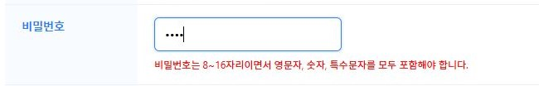
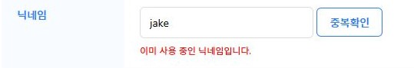
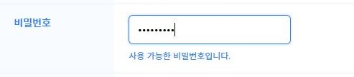
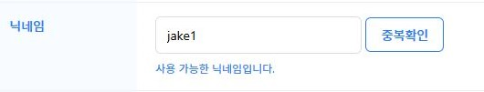
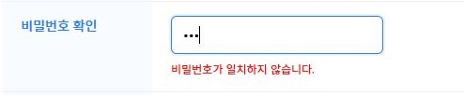
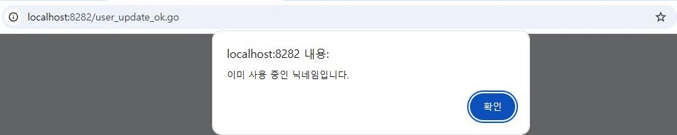
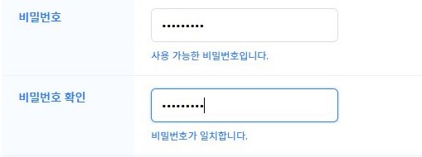
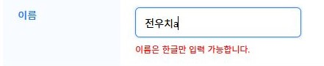
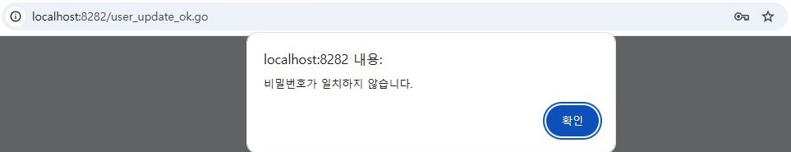

02 |
진행 및 결과 - 상세 기능 설명
상세 기능 설명 – 회원정보 수정 페이지
닉네임 조건
비밀번호 조건
닉네임 중복 체크
비밀번호 중복 체크
이름 조건

Slide 17
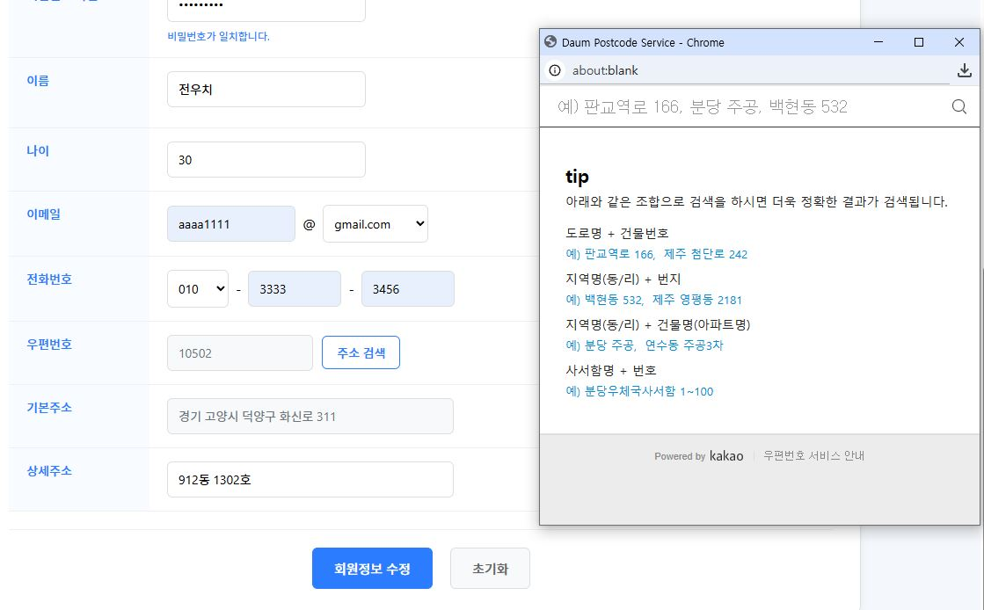
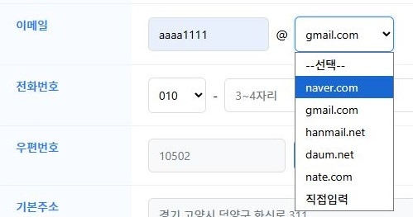
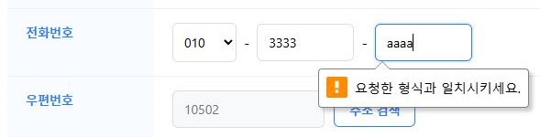
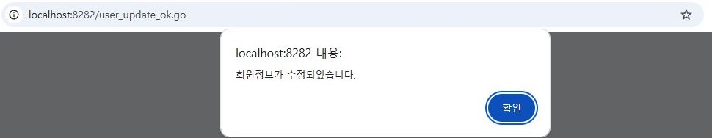
02 |
진행 및 결과 - 상세 기능 설명
상세 기능 설명 – 회원정보 수정 페이지(2)
주소 카카오 api 연동
이메일 셀렉트박스
(이메일 직접 입력도 회원가입과 동일)
전화번호 칸에는 숫자만!
회원정보 수정 완료

Slide 18
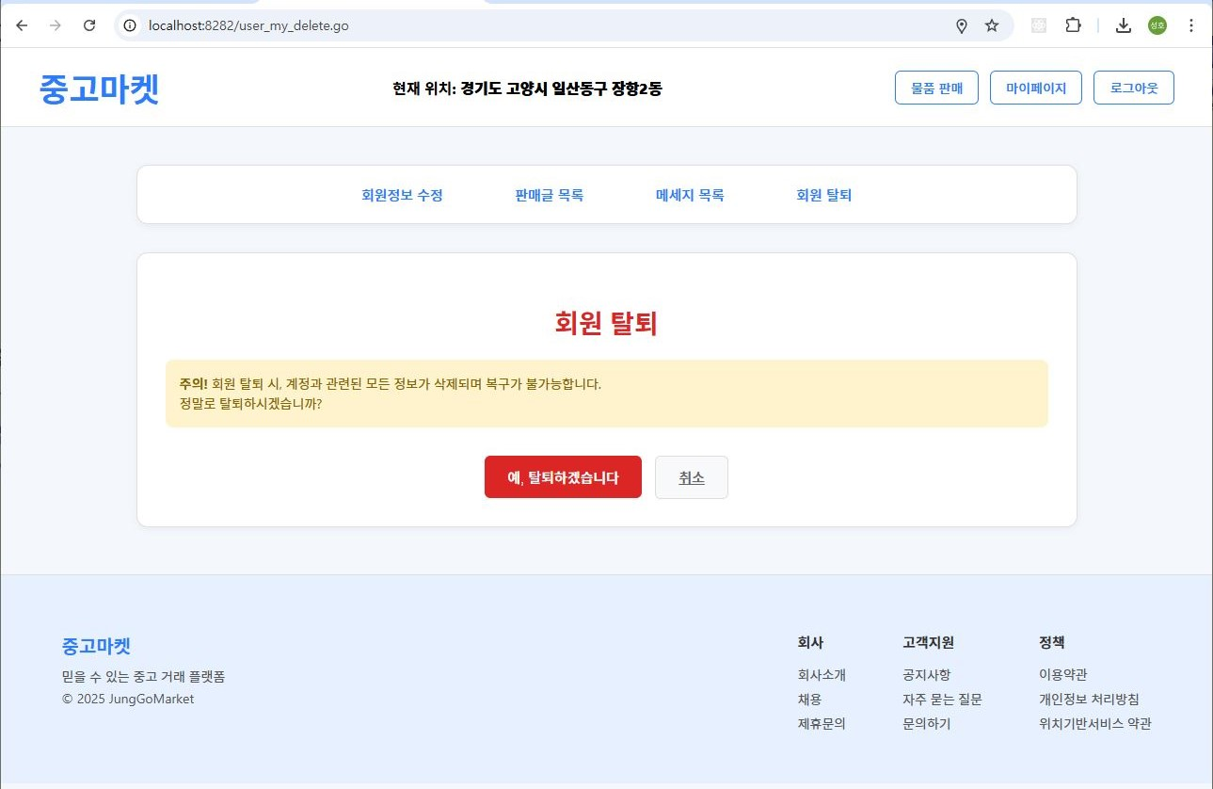

02 |
진행 및 결과 - 상세 기능 설명
상세 기능 설명 – 회원 탈퇴 페이지
회원가입 탈퇴 완료

Slide 19



02 |
진행 및 결과 - 상세 기능 설명
상세 기능 설명 – 판매 물품 상세 페이지
신고 기능
(원래는 관리자 페이지에서 신고받은 게시글을 삭제 및 유저 제재하는 기능까지 구현하려 했으나 시간부족으로 인해 회원가입 시에 메일 인증하는 기능을 구현하지 못하면서 여기에서 기능이 멈춰있음.)

Slide 20





02 |
진행 및 결과 - 상세 기능 설명
상세 기능 설명 – 판매 물품 상세 페이지
댓글 삭제 기능
댓글 수정 기능

Slide 21


02 |
진행 및 결과 - 코드 설명
코드 설명 – 회원가입
회원가입 쿼리
회원 id, 비밀번호, 이름, 닉네임, 나이, 이메일, 휴대폰 번호, 우편번호, 기본주소, 상세주소, 가입날짜로 구성됨.
주소는 kakao api(Daum 우편번호 서비스)를
이용하였는데 데이터를 좀 더 편하게 활용 할 수 있도록 우편번호, 기본주소, 상세주소로 나눔.
다음 우편번호 api

Slide 22






02 |
진행 및 결과 - 코드 설명
코드 설명 – 회원가입(ID)
아이디 조건 불만족시
아이디 중복 탐색 쿼리
아이디 중복시 메시지 출력
Check_id.go 메서드와 연계되는 JavaScript
아이디 조건과 연계되는 JavaScript
아이디 중복 경고 무시하고 가입 시도 시 출력 메세지
아이디 관련 조건 및 중복 방지 쿼리.
아이디는 6-12자, 그리고 영문과 숫자만 조합 가능하게 함.

Slide 23






02 |
진행 및 결과 - 코드 설명
코드 설명 – 회원가입(닉네임)
닉네임 중복 탐색 쿼리
닉네임 조건 불만족시
닉네임 중복 시 메시지 출력
Check_nickname.go 메서드와 연계되는 JavaScript
닉네임 조건과 연계되는 JavaScript
닉네임 중복 탐색 쿼리
닉네임 관련 조건 및 중복 방지 쿼리.
닉네임은 2-20자, 그리고 한글/영문/숫자 그리고 특수문자 _ 까지 사용가능하게 함.

Slide 24





02 |
진행 및 결과 - 코드 설명
코드 설명 – 회원가입(이름, 비밀번호)
비밀번호 조건 불만족시
이름 조건 불만족시
비밀번호 확인 불일치시
비밀번호 관련 JavaScript
이름 관련 JavaScript
이름은 한글만 입력 가능.
비밀번호는 8-16자 사이이면서, 영문자, 숫자, 특수문자를 모두 사용하여야 함.

Slide 25


02 |
진행 및 결과 - 코드 설명
코드 설명 – 회원가입(나머지)
이메일, 휴대폰 번호, 주소
이메일과 휴대폰 번호는 각각 db에 저장될때 @와 –가 중간에 삽입되어 저장되게 하였고, 앞에서 설명했듯이 주소 관련 데이터를 활용하는데 용이하게 하기 위해 세분화함.
이메일 직접 입력 관련 JavaScript

Slide 26




02 |
진행 및 결과 - 코드 설명
코드 설명 – 회원정보수정
회원정보수정 쿼리
회원정보수정시 비밀번호를 변경하지 않을 경우 기존 비밀번호를 찾아오는 쿼리
회원정보수정도 회원가입과 동일한 조건을 부여하였는데
다른점은 id는 readonly 속성을 부여하여 수정이 불가하다는 점과
비밀번호를 수정할 생각이 없는 경우 빈칸으로 제출하면 기존의 비밀번호 그대로 사용 가능하게 설정하였다는 점이 있음.

Slide 27


02 |
진행 및 결과 - 코드 설명
코드 설명 – 로그인, 로그아웃
로그인 메서드
로그아웃 메서드

Slide 28



02 |
진행 및 결과 - 코드 설명
코드 설명 – 회원탈퇴
회원탈퇴 쿼리
회원탈퇴 메서드

Slide 29




02 |
진행 및 결과 - 코드 설명
Swiper를 이용한 이미지 슬라이드 기능
코드 설명 – 제품 상세 설명
제품 상세 설명 쿼리
판매자 닉네임을 표시하기 위해 transaction_user 테이블에서 닉네임 불러오기
판매글 업로드 시간 표시
조회수
제품 상세 설명 메서드

Slide 30


02 |
진행 및 결과 - 코드 설명
코드 설명 – 제품 상세 설명(신고 기능)
신고 관련 쿼리
신고하는 기능까진 구현했으나 관리자 기능을 구현하지 못하여
신고된 글을 처리하는 기능까지는 완성하지 못함.
신고 관련 메서드

Slide 31



02 |
진행 및 결과 - 코드 설명
코드 설명 – 제품 상세 설명(댓글 작성)
댓글 관련 JavaScript
댓글 관련 쿼리
댓글 관련 메서드

Slide 32
Chapter.3
프로젝트 평가

Slide 33




03 |
프로젝트 평가 - 발생한 오류 및 해결
발생한 오류 및 해결
안 성 호
제가 맡았던 파트에서 발생했던 심각한 오류들은 딱히 생각나진 않는데 회원가입 시 인증번호를 발송하는 기능을 구현하고 싶어 휴대폰 본인인증 서비스 api를 알아봤는데 사업자가 아닌 개인이
발급하는데는 제약이 있었습니다. 그래서 메일인증을 통해 가입인증코드를 발급하는 방식으로 구현하고자 하였는데 시간부족으로 인하여 구현은 하지 못하였습니다.

Slide 34
03 |
프로젝트 평가 - 발생한 오류 및 해결
발생한 오류 및 해결
이 강 호
오류 및 해결 입력

Slide 35
03 |
프로젝트 평가 - 발생한 오류 및 해결
발생한 오류 및 해결
조 현 진
오류 및 해결 입력

Slide 36
03 |
프로젝트 평가 - 발생한 오류 및 해결
발생한 오류 및 해결
최 원 경
오류 및 해결 입력

Slide 37




03 |
프로젝트 평가 - 자체 평가 및 느낀 점
자체 평가 및 느낀 점
안 성 호
정규 프로젝트 사이에 시간이 남아서 진행하게 된 프로젝트라 시간이 너무 부족했습니다. 회원가입 시 인증번호를 발급받아 인증하는 기능, 관리자가 신고받은 판매글을 삭제 및 신고받은 유저를 제재하는 기능, 아이디찾기 및 비밀번호 재설정 기능, 구매를 원하는 물품을 장바구니에 담아둘 수 있는 기능 등 생각해둔 기능들을 모두 구현하지 못한점이 아쉽습니다. 그래도 개인적으로 만족스러웠던 점은 회원가입 시 필요한 조건들을 잘 구현한 것 같아서 만족스럽습니다.
이 강 호
내용 …
…
조 현 진
내용
…
…
최 원 경
내용
…
…

Slide 38



Q&A

